Slide 1
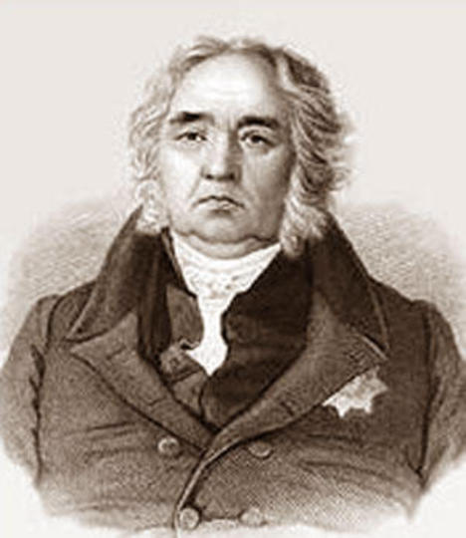
Великий баснописец Иван Андреевич Крылов

Slide 2
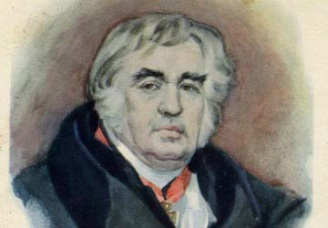
Наш народ издавна зовёт его дедушкой Крыловым.

Slide 3
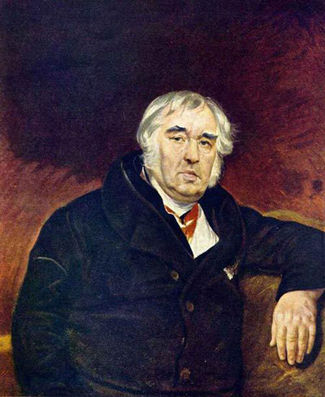
Вступление
Великого русского баснописца Ивана Андреевича Крылова знает и любит весь наш народ.
Басни Крылов писал уже человеком пожилым.

Slide 4
Детство
Крылов родился в Москве 13 февраля 1769 года в семье офицера. Когда ему было 10 лет, отец умер и мальчику пришлось пойти работать, чтобы прокормить мать и брата.

Slide 5
Жизнь Крылова была нелёгкой. Отец был бедным армейским офицером. Мать – простая женщина, но умная от природы.
Когда Крылову исполнилось 10 лет, умер его отец. Мальчик пошёл работать, чтобы прокормить семью.
Когда Крылову исполнилось 13 лет, семья переехала в Петербург.

Slide 6
Крылов мог быть замечательным актёром, выдающимся художником. Он прекрасно рисовал. Очень рано сам научился хорошо играть на скрипке.
У него были большие способности к математике, которую он превосходно знал.
Но Крылов решил стать писателем. Он писал стихи, пьесы.
Еще больше писателю нравилось писать басни.
Басня – маленький стихотворный рассказ.

Slide 7
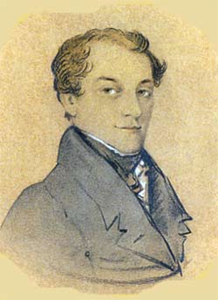
Через год, в 14 лет, он начал писать пьесы, комедии, трагедии.

Slide 8
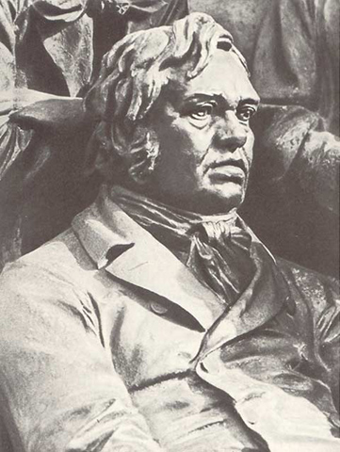
Первые произведения
С 1787 года произведения Крылова начали печататься в журналах. В пьесах он критиковал крепостное право.
Театральное начальство не хотело ставить его пьесы. Сатира разозлила правительство и Крылову пришлось уехать из Петербурга.

Slide 9
Возвращение в Петербург
Вернулся Крылов в Петербург в 1806 году и решил писать басни, чтобы раскрыть пороки современного общества.
В 1812 году Крылов поступил на службу в Публичную библиотеку и прослужил там 29 лет. В библиотеке было мало русских книг. Крылов собирал русские книги, постепенно их число увеличилось в 3 раза.

Slide 10
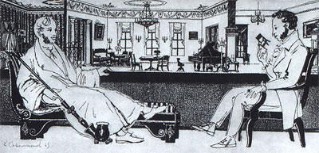
Друзья Крылова
В Петербурге Крылов часто встречался с Жуковским, Олениным и другими русскими поэтами и писателями.
Александр Сергеевич Пушкин был очень близок Крылову. Они часто встречались. Пушкин называл Крылова неподражаемым народным поэтом.

Slide 11
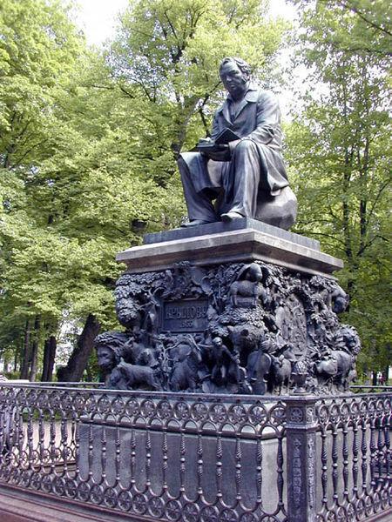
У его памятника в Санкт-Петербурге в Летнем саду всегда собираются дети. Они внимательно рассматривают сидящего в кресле поэта, внимательно вглядываются в изображённых на памятнике героев басен – разных зверей и птиц.

Slide 12
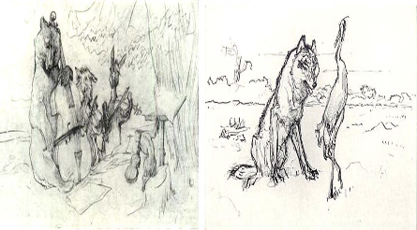
Мы смеёмся над героями басен – потешными зверями, иногда хитрыми, иногда злыми, иногда глупыми, хвастливыми.
Но мы хорошо понимаем, что Крылов высмеивает и разоблачает человеческие пороки и недостатки: лень, зависть, невежество.

Slide 13
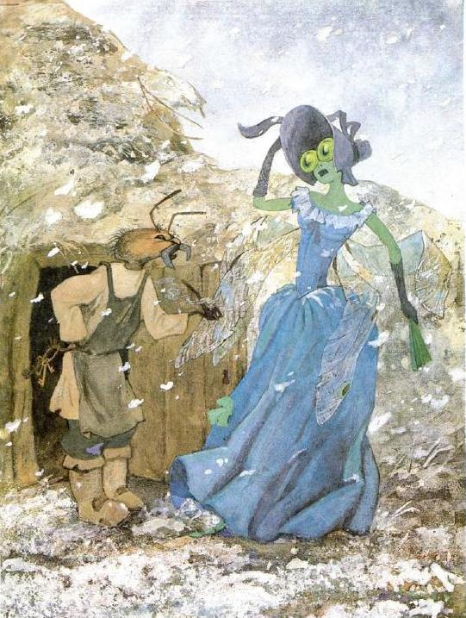
К каким басням относятся эти иллюстрации?
Ворона и Лисица
Квартет
Лебедь, Рак и Щука
Волк и Журавль
Свинья по дубом
Стрекоза и Муравей
Слон и Моська

